Slide 1
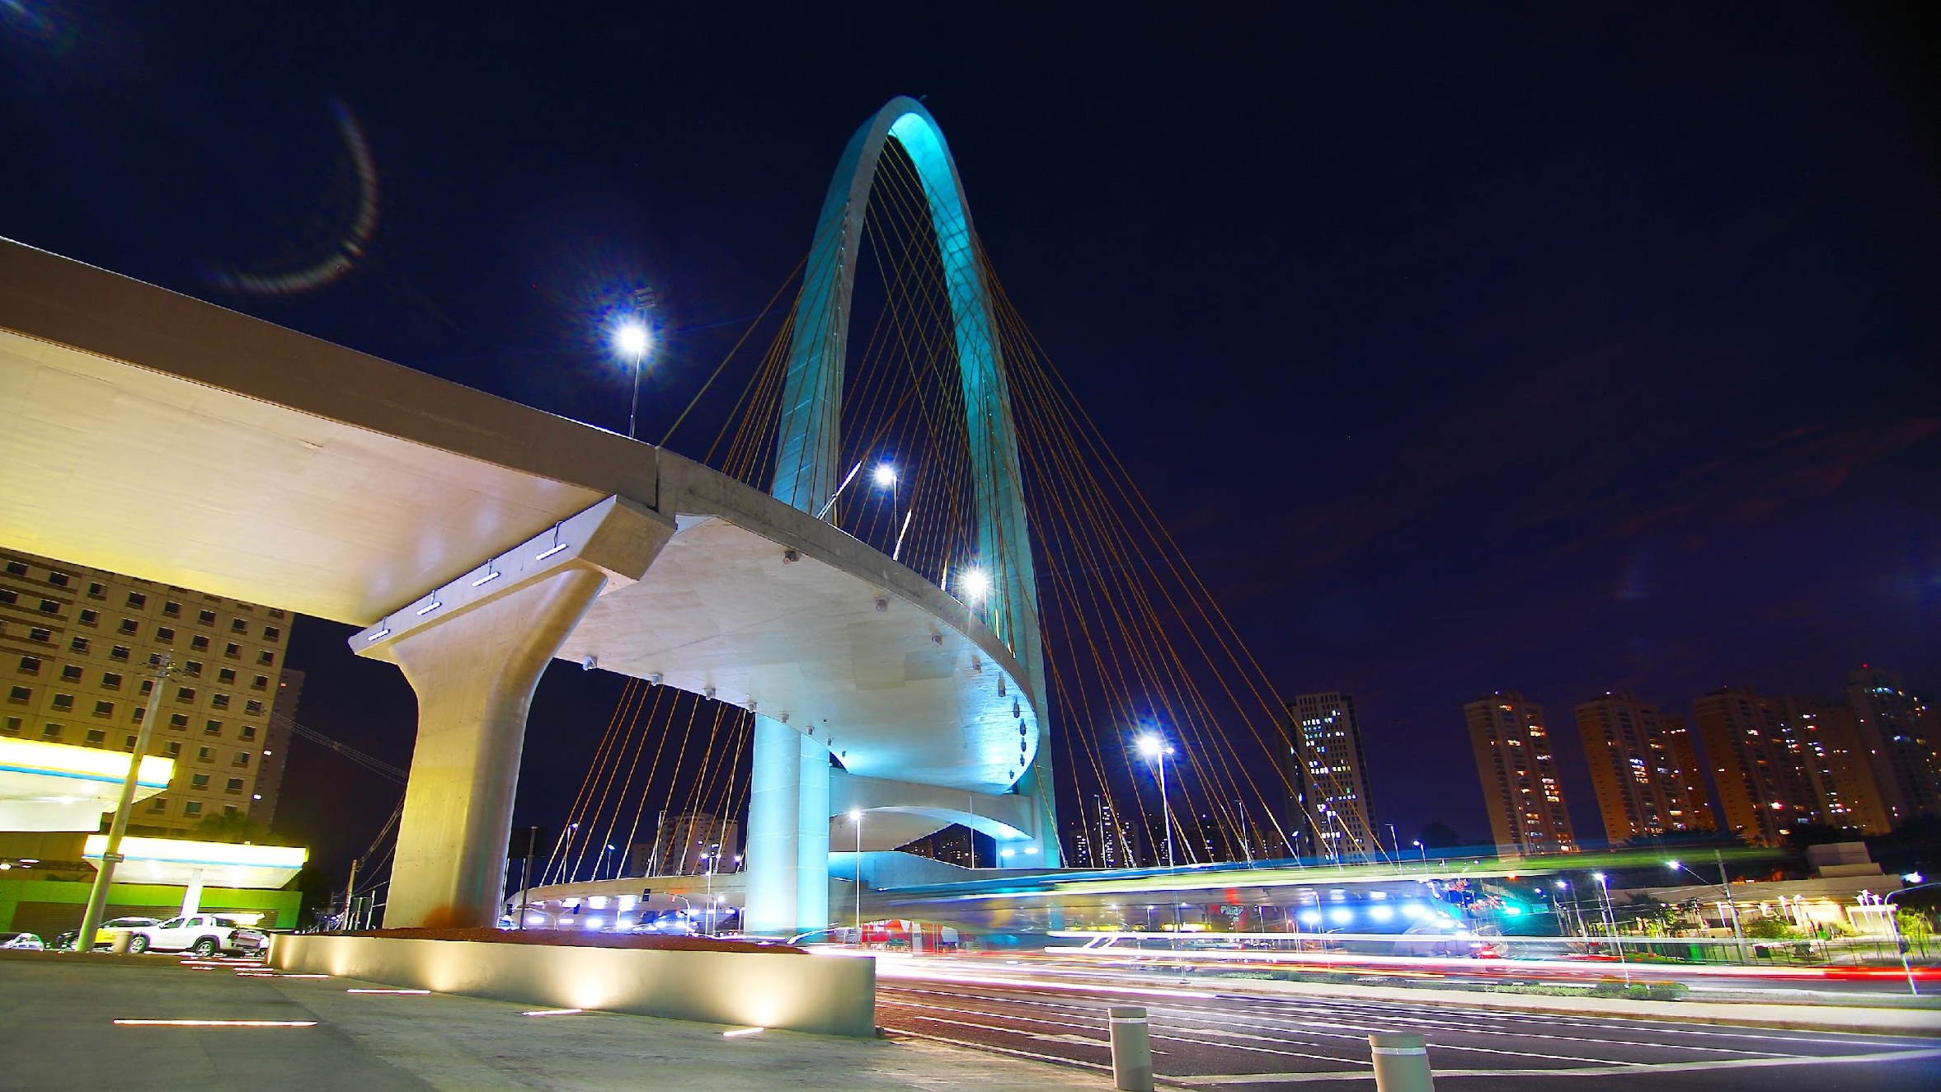


Equipe DEV
Prefeitura SJC
Jan/2023

Slide 2
Objetivo
Apresentar panorama de atividades desenvolvidas pela equipe de Desenvolvimento de Sistemas da URBAM para atendimento de demandas do Município.

Slide 3
Visão
Ser uma equipe altamente coesa e capacitada para atender as demandas de sistemas e necessidades da URBAM e do Município.

Slide 4
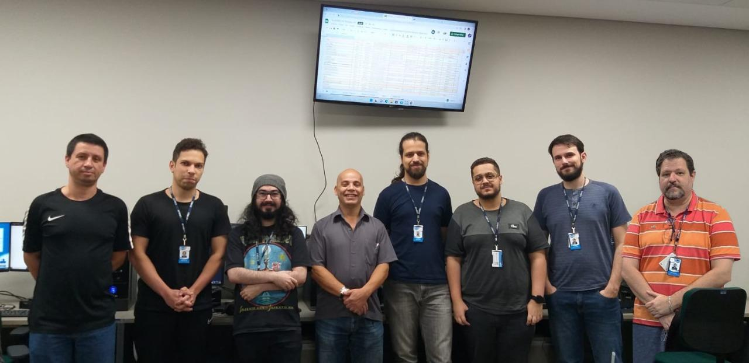
Equipe de Desenvolvimento URBAM

Slide 5
Implantação de metodologia ágil por meio do SCRUM
Scrum é um conjunto de boas práticas empregado no gerenciamento de projetos complexos, em que não se conhece todas as etapas ou necessidades.
Transparência de informações: todos sabem o que ocorre durante todo o processo e são responsáveis pelo todo.
Inspeção: cada etapa ou avanço deve ser inspecionado, de modo a identificar se são necessárias possíveis mudanças ou adaptações.
Capacidade de adaptação: se no processo anterior forem identificadas necessidades de mudanças é crucial que o time Scrum esteja preparado e capacitado para realizá-las. O produto pode ser adaptado a todo momento até o fim do projeto, e dependendo do andamento do mesmo até o próprio Scrum pode ser adaptado visando melhorias.

Slide 6
Projetos atuais
SECRETARIA DE PROTEÇÃO AO CIDADÃO
SISTEMAS E APLICATIVOS EM DESENVOLVIMENTO:
⇒ DFPM
⇒ GCM
⇒ DEFESA CIVIL
Status: Sistemas GCM e DFPM em testes internos

Slide 7
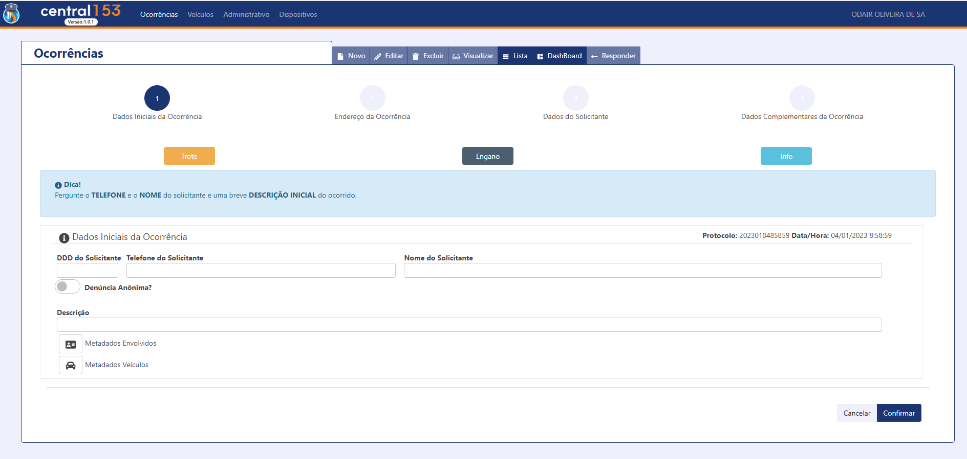
Tela de abertura de ocorrências 153

Slide 8
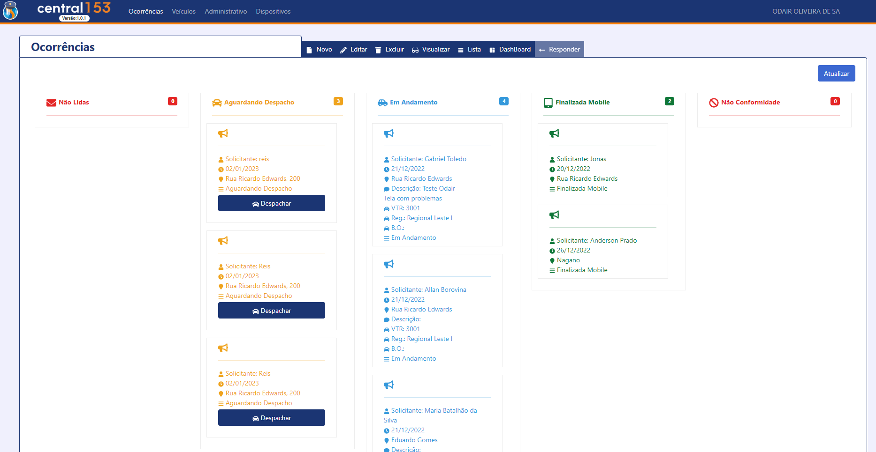
Visão do responsável pelo Despacho de viatura para atendimento de ocorrências.

Slide 9
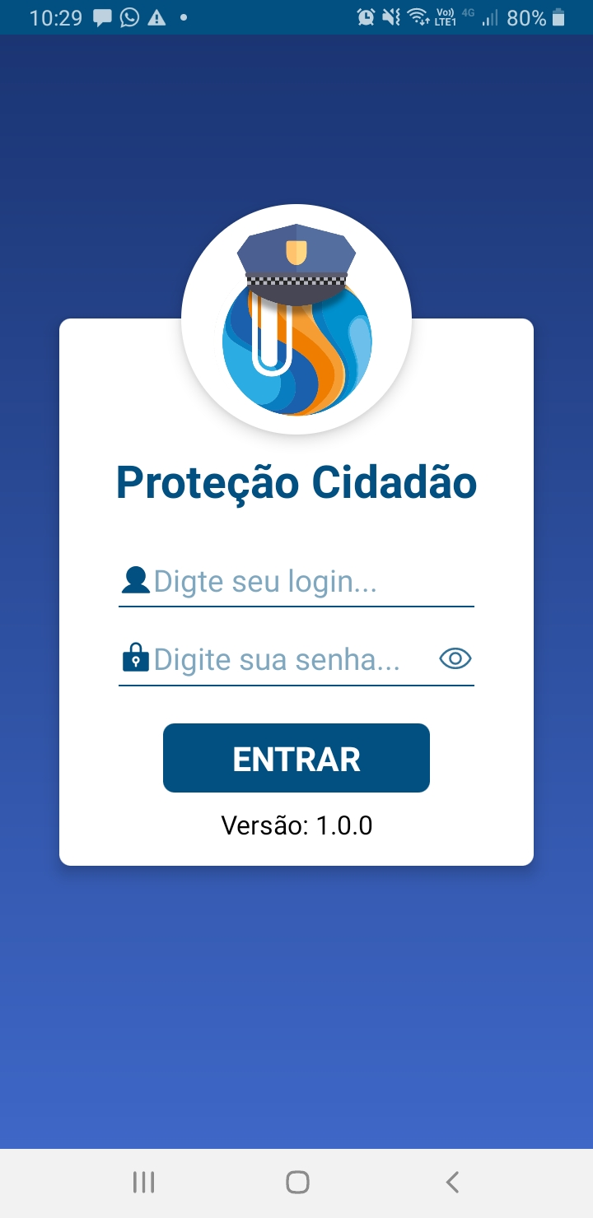
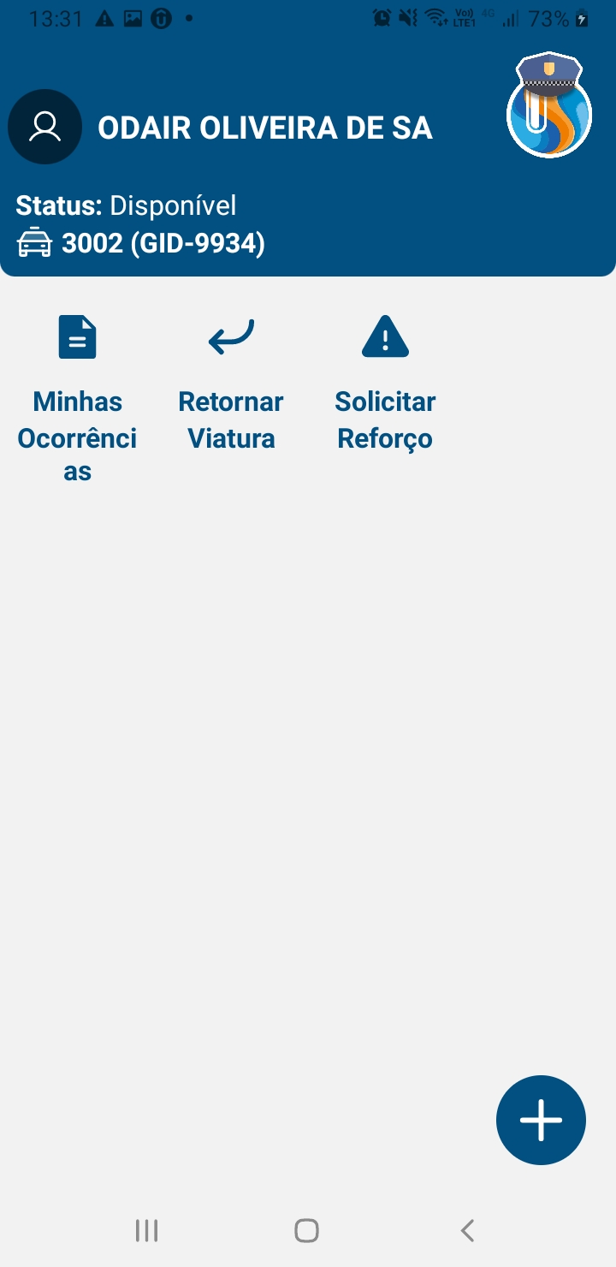
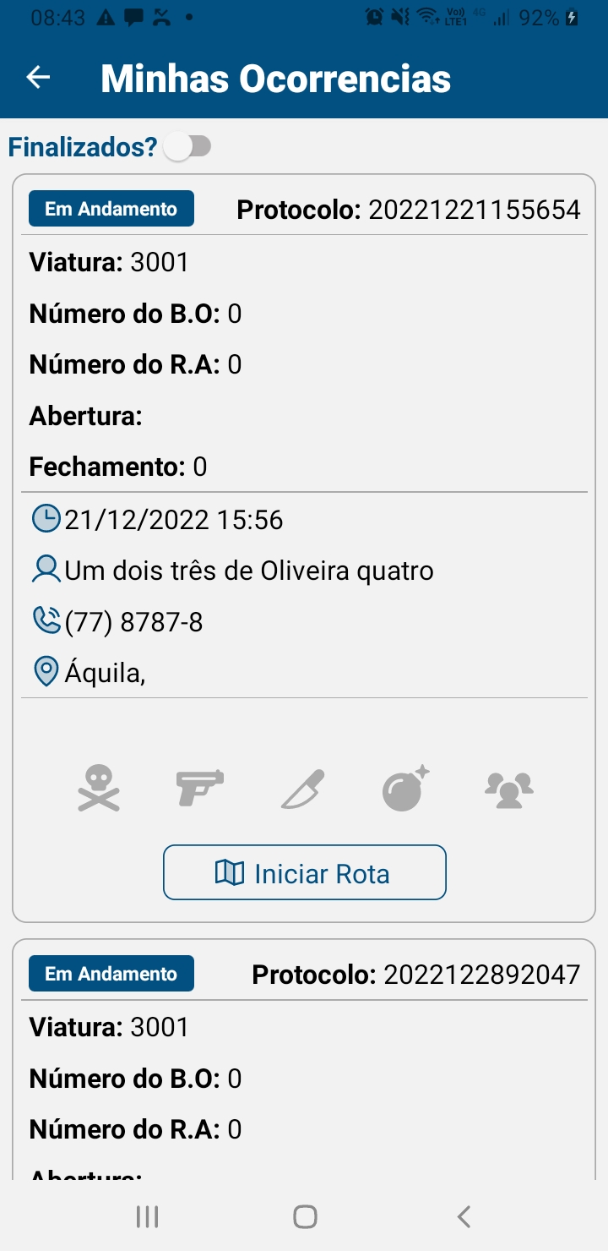
APP para uso pelo GCM, com vinculação à viatura e rastreio pelo GPS.

Slide 10
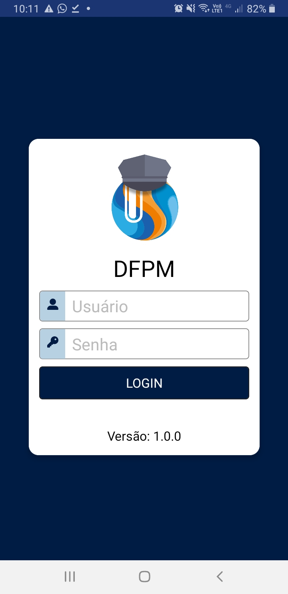
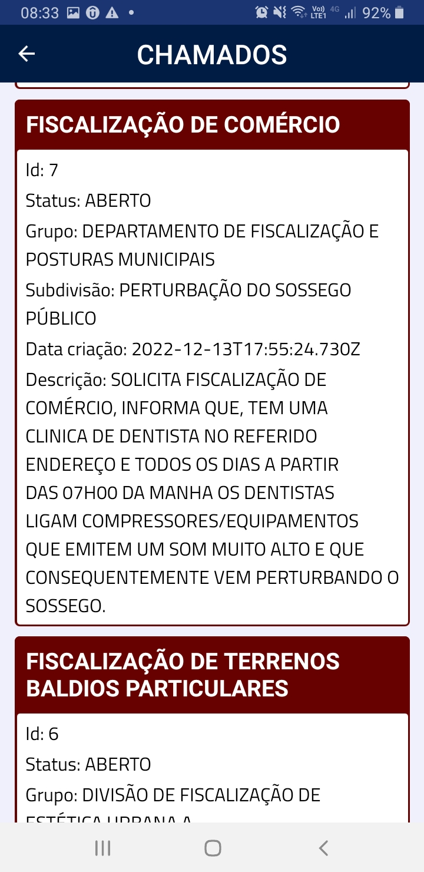
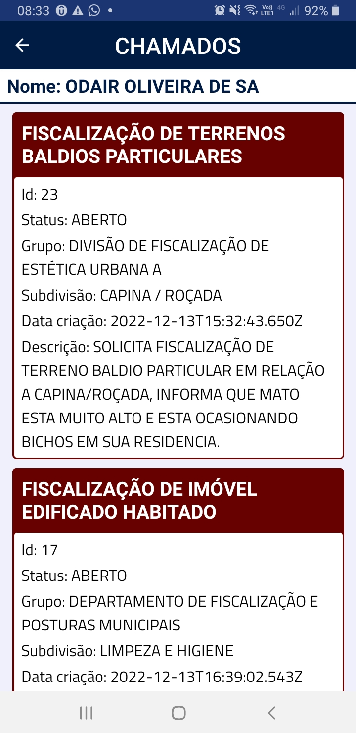
APP para uso pelo fiscal de Posturas.
Tem vinculação com viatura e rastreio por GPS.

Slide 11
Projetos atuais
Secretaria de saúde
Sistema de Agendamento de Consultas via 156, Reagendamentos e Cancelamentos
Status = Em Projeto
Prazo = 28 de fevereiro

Slide 12
Projetos atuais
Secretaria de Apoio Social
ABORDAGEM SOCIAL
⇒ Após recebimento de chamada, via 156, as equipes poderão ser localizadas via GPS e notificadas para atendimento ao cidadão em vulnerabilidade social.
Sistema e APP em projeto

Slide 13
Novo GI: ATHENA*
Novas Tecnologias: Mobile ⇒ React Native
Web ⇒ ReactJS Back-end ⇒ NodeJS Banco ⇒ PostgreSQL
Centralização das Demandas
Fluxo básico: PROTOCOLO do Munícipe ⇒ Encaminhando diretamente para Gestor conforme assunto ⇒ Gera uma DEMANDA ⇒ que pode gerar uma ou mais ORDENS DE SERVIÇO
Prazo: Julho 2023
* Deusa grega da Sabedoria e Guerra

Slide 14
EQUIPE DE DESENVOLVIMENTO
Modernizar e aumentar produtividade:
Todos desenvolvedores em curso in company, atualmente!
Assimilando aos poucos os métodos ágeis.
Previsão de dobrar o tamanho da equipe, hoje em 8, para 16 desenvolvedores com 1 Coordenador.
Necessitamos de aquisição de computadores para desenvolvimento com uma configuração ideal que permita a instalação das mais modernas ferramentas para agilizar a produção de soluções.

Slide 15
Objetivo
Apresentar panorama de atividades desenvolvidas pela equipe de Desenvolvimento de Sistemas da URBAM para atendimento de demandas do Município.

Slide 16
Obrigado!!
Dúvidas?
Odair: odair.sa@urbam.com.br
Ramal: 3906-3100 (ramal 5332)

